Slide 1
MODULO 3 –
Tecnologie digitali per il settore sanitario
﻿www.housingcare.net
The European Commission support for the production of this publication does not constitute an endorsement of the contents which reflects the views only of the authors, and the Commission cannot be held responsi­ble for any use which may be made of the information contained therein

Slide 2
Modulo 3
Il modulo è costituito da 3 componenti. Alla fine di questo modulo, il nostro obiettivo è che voi, in quanto assistenti, siate in grado di comprendere e realizzare i benefici e le opportunità che si trovano nelle tecnologie e nelle applicazioni digitali sia per voi che per le persone di cui vi prendete cura, in termini di lavoro e vita personale.
Vi verranno forniti esempi di vita reale e la fiducia necessaria per esplorare e sperimentare la gamma di applicazioni digitali disponibili come ausili.

Slide 3
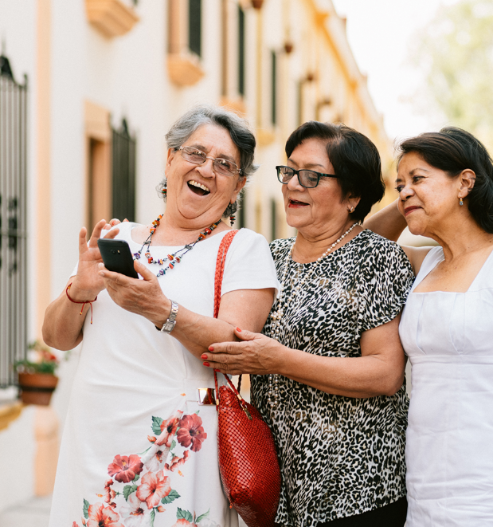
Contenuti
01
Applicazioni digitali per la gestione
dell'assistenza sanitaria
02
Tecnologia applicata all'attività fisica, allo stile di vita sano e alla prevenzione del declino cognitivo
03
Applicazioni per le attività sociali

Slide 4
Argomento
1
Applicazioni digitali per la gestione
dell'assistenza sanitaria

Slide 5
Contenuti
(a)
Che cos'è l'autonomia personale?
(b)
Gestione delle condizioni di salute
(c)
Selezione di un'app per la gestione
della salute

Slide 6
(a)
Che cos’è l’autonomia personale?

Slide 7
Autonomia
L'autonomia consiste nell'avere il controllo e la possibilità di scelta sulla propria vita. Un supporto per continuare a svolgere le attività quotidiane di routine, come fare la spesa, portare a spasso il cane o andare in un locale, può essere determinante per mantenere l'autonomia di una persona.
L'autonomia è particolarmente a rischio quando una persona ha bisogno di aiuto per i suoi bisogni più elementari e privati, come può accadere in un ospedale o in una casa di riposo, o quando la disabilità compromette la sua capacità di comunicare.
Il personale che fornisce assistenza non deve mai commettere l'errore di presumere che, conoscendo bene la persona, sappia sempre quali saranno le sue preferenze. Scegliere cosa indossare, cosa mangiare o bere o dove trascorrere il tempo in una casa di riposo sono tutti esempi di come le persone possano mantenere l'autonomia su aspetti chiave della loro vita quotidiana, anche quando hanno esigenze complesse e richiedono un elevato livello di assistenza.

Slide 8
Assistenza abitativa e diritto ad una vita autonoma a tutte le età
Dal punto di vista dell’assistente sanitario, la percezione di autonomia dell'anziano dipendente deve essere preservata il più a lungo possibile. Questo è uno dei modi migliori per proteggere la loro dignità.
In quanto professionisti che cercano sempre di migliorare le esigenze dei propri clienti, dobbiamo trovare il modo di assisterli nel miglior modo possibile.
In questo senso, le capacità fisiche di molti anziani impediscono loro di essere attivi nella gestione della propria salute, ed è qui che la tecnologia può giocare un ruolo molto rilevante.

Slide 9
L'importanza e il potere dell'autonomia e dell'indipendenza
Older people tell us what the right to autonomy and independence means to them - YouTube

Slide 10
Come possiamo migliorare l'indipendenza degli anziani?
Migliorare le capacità di auto-accettazione: Dobbiamo mostrare loro rispetto per se stessi, accettando i loro punti di forza e le aree in cui possono migliorare, perché l'età non è una condizione per smettere di imparare.
Motivazione: L'assistenza non è solo diretta, ma spesso l'assistenza migliore è quella che fa sentire meglio il cliente. Pertanto, l'assistente deve motivare la persona a fare cose adatte ai suoi gusti e alle sue esigenze.
Lavorare sulla gestione del tempo: La stragrande maggioranza delle persone anziane ha molti problemi nell'organizzare il proprio tempo, quindi dobbiamo fornire loro gli strumenti adeguati per renderlo più semplice.
Lavorare sul processo decisionale : è importante che sappiano stabilire delle priorità tra le loro preferenze e i loro obblighi. Capire che nell'arco della giornata c'è tempo per tante cose e che devono riservare un po' di tempo ai loro interessi.
Riconoscimento delle emozioni : Essere indipendenti significa essere in grado di fare ciò che si vuole senza considerare l'opinione degli altri. Questo li farà sentire in un modo o nell'altro, un aspetto su cui possiamo lavorare per riconoscere il loro stato è capire che le emozioni sono un aspetto chiave nelle loro decisioni.
Insegnare l'automotivazione : È fondamentale insegnare loro a essere curiosi nella vita di tutti i giorni e mostrare loro la strada da seguire affinché siano in grado di motivarsi da soli. Questo migliorerà il loro concetto di sé e quindi la loro autostima.

Slide 11
Semplici consigli per promuovere l'indipendenza
Questo breve video fornisce alcuni semplici consigli su come l’assistente sanitario possa promuovere l'indipendenza degli anziani. Tra questi c'è quello di permettere loro di azionare i comandi dei televisori e delle tecnologie digitali. In questo modo si dà loro un maggiore controllo e si rende il proprio ruolo ruolo assistenziale di supporto piuttosto che di svolgimento di compiti che possono gestire o imparare.
How to Promote Independence - YouTube

Slide 12
Esercizio rapido di apprendimento
Prendete carta e penna O il vostro tablet/telefono:
Elencate 5 compiti pratici o cose che potreste migliorare nella vostra vita lavorativa quotidiana con gli anziani per dare loro una maggiore autonomia e indipendenza.
RICORDATEVI DI PENSARE AD AZIONI DI SUPPORTO PIUTTOSTO CHE FARE E DECIDERE TUTTO PER LORO!

Slide 13
(b)
Gestione delle condizioni di salute

Slide 14
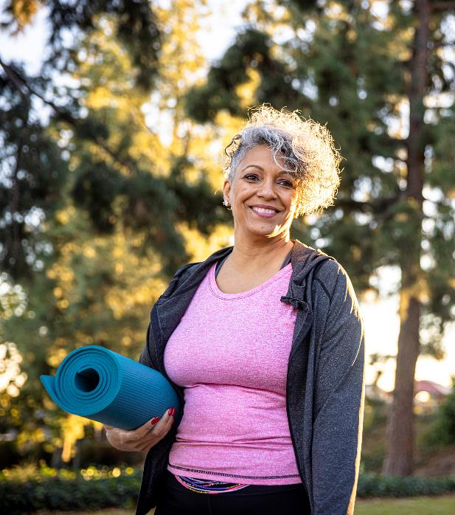
Utilizzare la tecnologia digitale per gestire la salute
In questa sezione discutiamo di come la tecnologia digitale, in particolare le applicazioni, possa essere estremamente utile per la salute e la gestione delle condizioni mediche degli anziani.
"Condizione medica" è un termine molto ampio. Può riferirsi a qualsiasi tipo di malattia, disturbo, infortunio o malattia. Più invecchiamo, più è probabile che soffriamo di almeno una condizione medica. Alcune condizioni mediche sono piuttosto lievi e possono non fare molta differenza nella vita quotidiana, mentre altre richiedono un trattamento intensivo.
Nelle diapositive che seguono, vi mostreremo come le App possono aiutare sia voi nel vostro ruolo di assistenti, sia i vostri clienti a vivere in modo più indipendente, indipendentemente dalle loro condizioni di salute... PER CUI STATE CON NOI!!!!

Slide 15
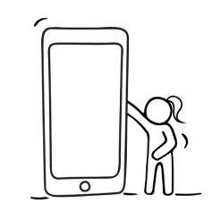
Gli anziani usano le app?
In effetti è così, e il loro numero è in crescita. Il Pew Research Center nel 2017 ha riportato che "la percentuale di adulti dai 65 anni in su che possiedono uno smartphone è aumentata di 24 punti percentuali (dal 18% al 42%) dal 2013. Oggi, circa la metà degli anziani che possiedono un cellulare ha un qualche tipo di smartphone; nel 2013, questa percentuale era solo del 23%".
Secondo il Pew Research Center, l'età gioca un ruolo importante nel possesso di uno smartphone.
59%
49%
31%
17%
65 - 69 anni
70 – 74 anni
75 – 79 anni
Oltre 80 anni
IL NUMERO DI UTILIZZATORI DI SMARTPHONE CRESCE DI ANNO IN ANNO...
Pertanto, anche le competenze digitali degli anziani miglioreranno di conseguenza!

Slide 16
Per scopi didattici
Per dimostrare i benefici delle tecnologie digitali abbiamo selezionato una sola patologia per mostrare le OPZIONI e le OPPORTUNITA' disponibili per voi e per i vostri clienti nella gestione della loro salute:
il DIABETE

Slide 17
Perché abbiamo scelto il diabete per evidenziare i vantaggi dell'uso delle App
L’International Diabetes Federation (IDF) ha pubblicato nel dicembre 2021 nuovi dati che mostrano che più di mezzo miliardo di adulti convive oggi con il diabete in tutto il mondo, con un allarmante aumento del 16% (74 milioni) rispetto alle precedenti stime dell'IDF del 2019.
Il diabete nel mondo nel 2021:
537 milioni di adulti (20-79 anni) sono affetti da diabete.
541 milioni di adulti sono affetti da pre-diabete, il che li pone ad alto rischio di diabete di tipo 2.
Si prevede che la prevalenza del diabete nel mondo aumenterà a 643 milioni entro il 2030 e a 784 milioni entro il 2045.
Fonte
In altre parole... nella vostra carriera professionale, le probabilità di assistere una persona affetta da diabete sono ELEVATE!

Slide 18
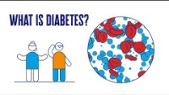
Una breve descrizione di cosa è il diabete
Guardate questo breve video per capire meglio cos'è il diabete.
Esistono 2 tipi principali di diabete, entrambi causa di un eccesso di glucosio nel sangue che, se non trattato, può portare a complicazioni.
What Is Diabetes? | 2 Minute Guide | Diabetes UK - YouTube

Slide 19
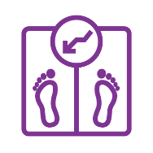
Complicazioni del diabete
Il diabete, se non controllato, può portare a una serie di problemi di salute.
Tra i sintomi minori:
Aumento o perdita di peso
Stanchezza cronica
Vista offuscata
Piaghe a lenta guarigione
Infezioni facilmente trasmissibili

Slide 20
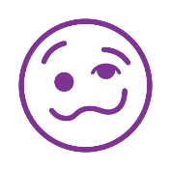
Complicazioni del diabete
Il diabete, se non controllato, può portare a una serie di problemi di salute.
Tra i sintomi più gravi:
Problemi orali, visivi e uditivi
Malattie cardiache
Danni ai nervi
Problemi ai piedi
Problemi di salute mentale
Come potete vedere... molti di questi sintomi sono comuni anche ad altre condizioni di salute... CONTINUATE A LEGGERE E IMPARARE come le App e le tecnologie digitali possono aiutare i vostri clienti e i loro bisogni!

Slide 21
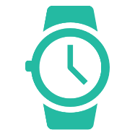
Gestire il diabete
È possibile gestire il diabete, ma ciò comporta adattamenti alla propria routine quotidiana. A volte, per i clienti anziani, può essere utile disporre di ausili digitali che li aiutino a gestire e mantenere alcuni cambiamenti. Ad esempio, spesso si consiglia di:
Fissare gli orari dei pasti e mantenere un intervallo tra un pasto e l'altro per regolare il livello di zucchero.
Assumere frequentemente piccole porzioni di cibo per mantenere stabile il livello di zucchero nel sangue.
Praticare un'attività fisica regolare per stabilizzare il peso e migliorare la risposta dell'organismo all'insulina.
Assumere il dosaggio di farmaci prescritto negli orari corretti.
Monitorare i livelli di glucosio nel sangue come richiesto e il colesterolo regolarmente.

Slide 22
Utilizzo di strumenti digitali per la gestione del diabete (condizioni di salute)
Il cellulare può essere uno dei migliori strumenti per gestire il diabete e mantenere una buona salute.
Sia l'iPhone che i telefoni Android offrono accesso ad applicazioni che possono aiutare nella gestione del diabete. (Vedere il Modulo 1: Cosa sono le app)
Come tutte le applicazioni, anche quelle per il diabete hanno un prezzo che varia da gratuito ad abbonamento e possono essere scelte in base alle esigenze e al budget del cliente.
È fondamentale trovare l'applicazione ideale per il cliente, in grado di risolvere i suoi problemi e di aiutarlo a controllare la sua condizione.
La maggior parte delle app registra i valori della glicemia, mentre alcune consentono di registrare anche dieta, farmaci, peso ecc.

Slide 23
Ricordiamo che stiamo usando il diabete come caso di studio...
Il seguente approccio può essere utilizzato per la gestione della maggior parte delle condizioni di salute, le opzioni di applicazioni disponibili sono infinite e quindi anche le opportunità.

Slide 24
(c)
Selezione di un'app per la gestione della salute

Slide 25
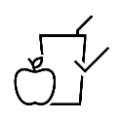
Utilizzo di strumenti digitali per la gestione della salute
Le applicazioni sono scaricabili da Internet e forniscono informazioni, consigli e indicazioni su una miriade di condizioni di salute. (Vedere il Modulo 1 su come scaricare le applicazioni).
Queste informazioni sono disponibili a portata di mano e su diversi tipi di dispositivi (telefoni, tablet, computer portatili).
In questo caso utilizziamo l'esempio del diabete, ma è possibile ricercare altre patologie e scaricare applicazioni utili in modo analogo, che possono essere utili nell'ambito dell'assistenza abitativa.

Slide 26
Cosa sapere?
Capire come interagiscono cibo, esercizio fisico e livelli di zucchero nel sangue è fondamentale per controllare il diabete, sia che il cliente sia affetto da diabete di tipo 1, di tipo 2 o gestazionale.
Esiste un'app praticamente per tutti i problemi, tra cui il conteggio dei carboidrati, il dosaggio dell'insulina, i timer, la pianificazione dei pasti, la pianificazione dell'esercizio fisico, il glucosio, l'indice glicemico, la pressione sanguigna e la gestione del peso.
Alcune app consentono al cliente di comunicare comodamente le informazioni sulla propria salute a voi, in qualità di assistenti, e/o all'équipe medica.

Slide 27
La scelta dell'applicazione corretta può sembrare scoraggiante, ma ricordate che tutto ciò che state facendo è per aiutare o assistere il vostro cliente e questo è POSITIVO!
Per aiutarvi abbiamo selezionato alcune applicazioni importanti per iniziare...

Slide 28
1. – App informative
Le app informative aiutano gli utenti a tenersi aggiornati sulle ultime opzioni terapeutiche e a conoscere la propria condizione, i consigli per la gestione e i potenziali rischi.
Beat Diabetes è un'applicazione Android di facile utilizzo, progettata per aiutare chi ha appena ricevuto una diagnosi di diabete a saperne di più sulla propria condizione. Fornisce un'ampia gamma di conoscenze sul diabete, dagli alimenti da evitare alle tecniche più semplici per migliorare l'attività fisica.

Slide 29
Sconfiggere il diabete
Questa applicazione è stata progettata da un team di medici appositamente per le persone diabetiche. Include:
Un elenco dei cibi indicati e non per il diabete;
Un elenco di 10 frutti e verdure da evitare;
Consigli degli esperti sul controllo dei livelli di zucchero nel sangue nel diabete;
9 strategie per migliorare l'attività fisica;
Una descrizione delle complicanze del diabete e una cronologia della loro comparsa.
Fare clic sulla scheda per scaricare questa applicazione

Slide 30
2. – Applicazioni per l'integrazione di dispositivi e dati
Le app di integrazione dei dispositivi possono memorizzare tutti i dati medici importanti provenienti da dispositivi collegati, integrazioni e inserimenti manuali, in un unico luogo conveniente e sono estremamente utili per gli utenti e i loro assistenti, soprattutto se c'è un team di assistenza.
mySugr è fatta da persone con diabete, per persone con diabete. Quando si tratta di controllare il diabete, questa applicazione vuole essere il vostro alleato! L'app sarà al fianco dell'utente durante tutto il suo percorso di diabete, aiutandolo a rimanere motivato, fiducioso e pronto a controllarne gli effetti!

Slide 31
MySugr
Con l'app mySugr è possibile registrare dati come il livello di glicemia, le attività, gli alimenti, l'insulina ecc. Con l'aiuto di comode funzioni come le foto e la personalizzazione delle voci, è possibile abbracciare il mondo della registrazione dei dati e abbandonare i tradizionali registri.
Fare clic sulla scheda corrispondente per scaricare l'applicazione

Slide 32
3. – App di monitoraggio
Le app di monitoraggio aiutano gli utenti ad individuare facilmente gli schemi (in questo caso la glicemia) e a collegare la glicemia con gli alimenti, l'insulina e l'attività fisica. In questo modo la gestione delle condizioni di salute diventa più sicura ed elimina le congetture.
OneTouch Reveal funziona perfettamente con i misuratori/dispositivi di misurazione del glucosio della stessa marca e mira a cambiare il modo in cui l'utente vede la propria glicemia. L'app può essere utilizzata per gestire il diabete di tipo 1, 2 e gestazionale.

Slide 33
OneTouch Reveal
Questa applicazione consente agli utenti di ricevere notifiche automatiche sullo smartphone quando viene rilevato un valore elevato o basso di glucosio nel sangue.
Imposta promemoria personalizzati per tenere sotto controllo gli schemi, i farmaci, il cibo, l'esercizio fisico, tutto ciò di cui il cliente ha bisogno per gestire la propria condizione (in questo caso il diabete).
E può condividere i progressi con voi o con l'équipe di assistenza tra una visita e l'altra.
Fare clic sulla scheda corrispondente per scaricare l'applicazione

Slide 34
4. – App per la gestione dei pasti
Le applicazioni per la pianificazione dei pasti aiutano gli utenti a scoprire ricette deliziose e salutari che si adattano alle diete richieste dalle condizioni di salute. Possono inoltre offrire variazioni e stimoli mentali, poiché spesso la vita degli anziani ruota intorno ai pasti e quindi è positivo per loro avere qualcosa da preparare e mangiare con piacere.
L'app «Ricette per diabetici» offre una serie di ricette che rendono facile preparare pasti deliziosi, sani e adatti ai diabetici. Per le persone con diabete, mangiare sano non è solo una questione di cosa si mangia, ma anche di quando si mangia.

Slide 35
Diabetic Recipes: Healthy Food
L'applicazione è semplice da navigare e dispone anche di diversi tutorial su come utilizzarla.
Poiché la ricetta è un insieme di istruzioni per cucinare, l'app fornisce anche informazioni nutrizionali, porzioni, tempo totale di preparazione e raccomandazioni, in modo che nulla possa andare storto quando si cucina.
L'app offre anche una funzione di creazione della lista della spesa e permette di creare un libro di ricette preferite.
Fare clic sulla scheda corrispondente per scaricare l'applicazione

Slide 36
5. – App Social
Come esseri umani, siamo predisposti alla connessione. Appartenere a una comunità ci fa sentire al sicuro e ci aiuta a prosperare.
Ma spesso la convivenza con il diabete di tipo 2 (T2D) o con altre patologie può far sentire isolati fisicamente ed emotivamente. Non solo può essere difficile fare le cose che si amavano prima della diagnosi, ma può anche sembrare che nessuno capisca come ci si sente.
Le app social specifiche per la patologia consentono a chi ne soffre di connettersi tramite chat dal vivo, forum, messaggistica 1:1 e di scoprire articoli e storie rilevanti.

Slide 37
Bezzy T2D
Anche la salute mentale è molto importante e questa app offre agli utenti i mezzi per connettersi con altri in una comunità online per parlare di tutto ciò che riguarda il diabete. Ci sono forum sicuri in cui le persone possono discutere di argomenti quali la vita quotidiana, la dieta e l'alimentazione, le relazioni, le condizioni diagnosticate di recente, la salute mentale e molto altro ancora.
Fare clic sulla scheda corrispondente per scaricare l'applicazione

Slide 38
Farmaci
Come per molte patologie, spesso esistono diversi farmaci da assumere per gestire i sintomi e le complicazioni.
In termini di assistenza agli anziani, è fondamentale per la gestione della loro salute che il loro regime farmacologico sia stabilito, mantenuto e monitorato - questa azione potrebbe richiedere il vostro supporto come operatori sanitari.
Riteniamo che l'uso della tecnologia possa aiutare sia voi che il vostro cliente nella gestione della malattia.
CONTINUATE A LEGGERE!

Slide 39
6. – App per l’assunzione dei farmaci
Le applicazioni per l’assunzione dei farmaci assicurano che gli utenti assumano i farmaci corretti al momento giusto, ma spesso richiedono il follow-up o l'assistenza di altre persone, come i familiari o gli assistenti. Esistono infinite applicazioni per i promemoria, la programmazione, il monitoraggio delle date o degli eventi rilevanti.
L'App Medisafe ricorda agli utenti di prendere tutti i loro farmaci. Consente inoltre di collegare più persone allo stesso account, in modo che possano vedere se la persona ha preso il farmaco, scaricare la sua prescrizione, ecc.

Slide 40
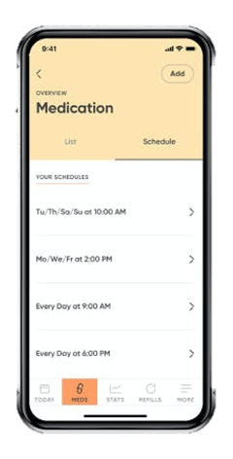
7. – Tecnologie per l’assunzione di farmaci
I "robot" o dispensatori di farmaci sono estremamente utili perché si occupano di organizzare tutte le pillole in diversi gruppi di dosi per facilitarne la somministrazione. In genere vengono controllati tramite un'app, motivo per cui sono menzionati qui.
Il dispensatore di pillole Hero è stato progettato per aiutare gli utenti/anziani a migliorare l'aderenza al regime farmacologico prescritto. Ricorda quali pillole prendere e quando prenderle e aiuta a ricaricare le prescrizioni quando necessario.

Slide 41
8. – App fitness
L'esercizio fisico è importante a tutte le età, ma con l'avanzare dell'età i clienti tendono a diventare più sedentari. La salute e l'esercizio fisico vanno comunque di pari passo, indipendentemente dalla condizione, e avere un'app che ti istruisca e ti motivi è molto utile.
L'applicazione My Fitness Pal consente di monitorare i progressi compiuti verso gli obiettivi di nutrizione, acqua, fitness e perdita di peso, tutti fattori che influenzano la salute. Questa app è come avere sempre con sé un allenatore della nutrizione, un tracciatore del digiuno intermittente, un pianificatore di pasti e un diario alimentare.

Slide 42
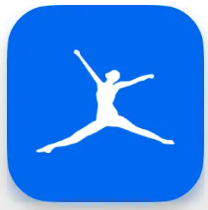
My Fitness Pal
My Fitness Pal è una buona app per gli anziani che li aiuta a mantenere uno stile di vita sano. È possibile tenere traccia del cibo che si mangia, contare i passi e le forme di esercizio fisico che si fanno durante il giorno. Si può anche entrare in contatto con una comunità di utenti e condividere consigli e tecniche, sostenendosi a vicenda negli obiettivi di fitness e salute.
Fare clic sulla scheda corrispondente per scaricare l'applicazione

Slide 43
9. – App per monitorare la pressione sanguigna
Il monitoraggio/tracciamento della pressione arteriosa e la frequenza cardiaca sono molto importanti per la salute. Il monitoraggio della pressione arteriosa a domicilio consente ai pazienti ipertesi di misurare e condividere i valori della pressione arteriosa con il proprio team di assistenza da casa.
Sono disponibili diversi misuratori di pressione a basso costo che i pazienti possono acquistare per utilizzarli a casa e che possono essere collegati direttamente alle App oppure i dati possono essere inseriti a scopo di condivisione.
.

Slide 44
Blood Pressure Diary
Questa applicazione consente di registrare i valori della pressione sanguigna dopo averla misurata con un dispositivo esterno, di generare grafici e di impostare promemoria per le letture future. Questa applicazione non misura la pressione sanguigna (pressione sistolica o alta, pressione diastolica o bassa), ma aiuta a tracciare, registrare e monitorare il battito cardiaco (polso) e altro ancora. È anche possibile scrivere una nota per ogni registrazione.
Fare clic sulla scheda corrispondente per scaricare l'applicazione

Slide 45
Utilizzate questo esempio come ispirazione per migliorare l'uso della tecnologia da parte vostra e dei vostri clienti
Come accennato in precedenza in questa sezione, il diabete viene utilizzato solo come esempio di una malattia in cui le app e le tecnologie digitali sono molto utili nella gestione della patologia. Tuttavia, l'uso della tecnologia può essere applicato a diverse condizioni mediche. Per il monitoraggio, la motivazione all'esercizio fisico, la connessione sociale, la gestione della dieta, ecc.

Slide 46
Avanti così!
Avete appena completato l'ARGOMENTO 1... nella prossima sezione continueremo a parlare di applicazioni e tecnologie, ma ci concentreremo su quelle che aiutano gli anziani a creare buone abitudini e, in definitiva, a migliorare il loro stile di vita. Lasciatevi guidare...
INSIEME CE LA FAREMO!!!

Slide 47
Argomento
2
Tecnologia applicata all'attività fisica, allo stile di vita sano e alla prevenzione del declino cognitivo

Slide 48
Argomento 2
Questa sezione si compone di quattro elementi, ognuno dei quali è importante e rilevante per il benessere degli anziani, ma tutti incentrati sulle tecnologie disponibili per assistere gli anziani nel loro percorso di mantenimento di buona salute, autonomia e indipendenza.
Tecnologie di supporto all’attività fisica
(a)
(b)
Tecnologie di bilancio idrico per gli anziani
(c)
Stile di vita sano e tecnologie a supporto
(d)
Prevenire il declino cognitivo con la tecnologia

Slide 49
02
(a)
Tecnologie di supporto all’attività fisica

Slide 50
Introduzione
Uno dei compiti degli assistenti sanitari è cercare di promuovere uno stile di vita sano nei propri assistiti attraverso un moderato esercizio fisico, buone abitudini e cercando di mantenere un equilibrio adeguato per favorire l'autonomia degli anziani.
In qualità di professionisti che cercano sempre di migliorare le esigenze dei nostri clienti, dobbiamo trovare il modo di accedervi e di assisterli nel miglior modo possibile.
In questo senso, le capacità fisiche di molti anziani impediscono loro di fare esercizio fisico regolarmente, ed è qui che la tecnologia può svolgere un ruolo molto importante.

Slide 51
Il valore dell'esercizio fisico
Senza attività fisica compaiono segni di deterioramento fisico
Con l'avanzare dell'età, le persone anziane hanno bisogno di maggiore assistenza, poiché compaiono molte limitazioni causate dal passare del tempo.
L'esercizio fisico ha molti vantaggi per gli anziani, non solo a livello fisico ma anche mentale ed emotivo.
Alcuni studi hanno dimostrato che l'esercizio fisico è in grado di ritardare l'invecchiamento cerebrale e può prevenire le malattie neurodegenerative della vecchiaia, come l'Alzheimer o altri tipi di demenza senile.
Mantenersi attivi è essenziale per una buona salute a qualsiasi età.
È importante praticare qualche forma di attività fisica per promuovere la mobilità e prevenire le malattie accelerate o causate da uno stile di vita sedentario. Tuttavia, l'attività fisica è molto più importante per le persone anziane, poiché la loro autonomia e indipendenza dipendono in larga misura da essa.

Slide 52
L'esercizio fisico deve essere inteso come un attributo del cuore.
Gene Tunney
I benefici dell’attività fisica sono
Effetti positivi sulla capacità di reazione e sulla memoria
Abbassamento della pressione sanguigna con conseguente miglioramento del sistema ematico
Incremento dell'attività viscerale con conseguente miglioramento del transito intestinale.
Aiuto nel lubrificare le articolazioni.

Slide 53
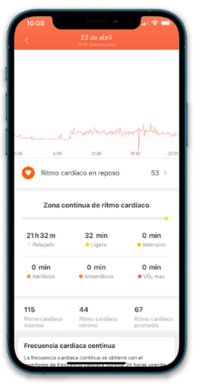
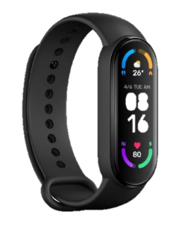
Bracciali o accessori da indossare
Ha un design molto intuitivo e facile da usare, che lo rende accessibile agli anziani.
Ha anche la possibilità di essere collegato a un'applicazione mobile, che consente di osservare tutte le attività, compresi i grafici della frequenza cardiaca, in modo da poter adattare le attività a quelle svolte dagli utenti.
Xiaomi Mi Smart Band 6, è un fitness tracker dotato di oltre 30 modalità di allenamento per ogni tipo di utente.
Con questo dispositivo è possibile monitorare i passi effettuati, le calorie bruciate, la distanza percorsa, la frequenza cardiaca attiva e a riposo e il sonno durante la giornata.
È in grado di misurare lo stress attraverso il ritmo cardiaco e offre una serie di linee guida e programmi di rilassamento.
Danza, palestra, camminata, stretching e allenamento per parti specifiche del corpo, sono alcuni esempi dei programmi che Miband propone.

Slide 54
Applicazioni per il telefono:
per fare esercizio
Rosita è un’applicazione rivolta alle persone di età superiore ai 60 anni che propone esercizi personalizzati, attività fisiche o lezioni di nutrizione tra le altre attività, con l'obiettivo che le persone di età superiore possano condurre una vita attiva, sana e salutare.
Questa app si propone di aiutare gli anziani ad aumentare la loro attività fisica, mentale e sociale attraverso attività di sane abitudini.
Rosita permette di svolgere attività adatte all'età e alle capacità fisiche di ciascun utente, come yoga, danza, karate o persino CrossFit.
Clicca qui

Slide 55
Applicazioni per il telefono:
per fare esercizio
Lo yoga è un modo piacevole di fare esercizio fisico senza fare nulla di troppo estremo. Tuttavia, per gli anziani, lo yoga può avere molti benefici per la salute, come una migliore salute mentale, un sonno migliore e una riduzione dello stress.
Down Dog è l'applicazione yoga perfetta per gli anziani. Permette di scegliere il livello di esperienza, la voce narrante preferita, lo stile musicale, il ritmo e se ci si vuole concentrare su una parte del corpo specifica. Gli stili di yoga variano dal cardio flow in rapido movimento allo yoga dolce sulla sedia, molto più adatto agli anziani.
Clicca qui

Slide 56
Applicazioni per il telefono:
per fare esercizio
Senior Fitness è un'applicazione gratuita e facile da navigare che propone esercizi semplici e a basso impatto. Tra gli esercizi vi sono inclinazioni della testa, allungamenti delle spalle e sollevamenti dei talloni.
La parte migliore è che circa il 99% degli esercizi può essere fatto da seduti su una sedia, il che è perfetto per chi ha difficoltà a stare in piedi o ha problemi di salute. Se non siete sicuri di come eseguire un esercizio specifico, leggete le istruzioni o guardate i video dimostrativi.
Clicca qui

Slide 57
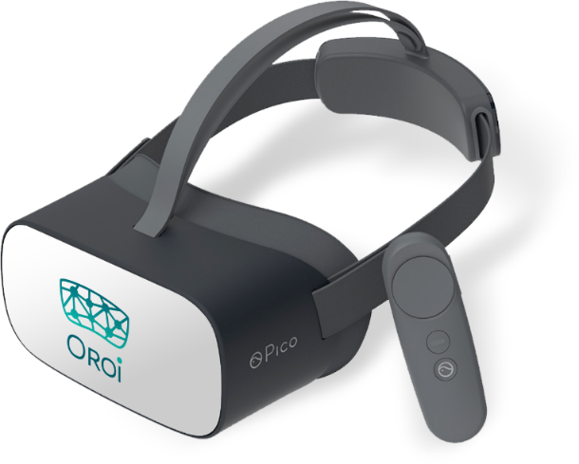
Dispositivi tecnologici:
OROI è una soluzione di realtà virtuale per risvegliare le emozioni, la stimolazione cognitiva e quella fisica al fine di raggiungere il benessere in questi aspetti della vita degli anziani.
Ha 3 applicazioni che cercano di soddisfare i suddetti requisiti
Progettazione e produzione
Benessere
Cognitivo
Attività fisica
Consiste in una serie di video immersivi orientati all'intrattenimento, attraverso i quali gli utenti visitano diverse aree all'estero, riuscendo a evitare problemi, come la solitudine o la noia, e persino a ricordare alcuni aneddoti nel caso in cui siano mai stati in quelle aree
Serie di esercizi interattivi per lavorare sulle funzioni cognitive attraverso ambienti amichevoli e dinamici. Presenta alcuni puzzle, giochi di memoria ed esercizi che simulano azioni della vita quotidiana.
Si tratta di una raccolta di video interattivi attraverso i quali gli utenti possono godersi delle passeggiate in bicicletta in diversi ambienti, reali o in 3D. Consiste in un sistema che combina l'uso dei pedali con occhiali per la realtà virtuale, in modo da favorire l'esercizio fisico.

Slide 58
02
(b)
Tecnologie di bilancio idrico per gli anziani

Slide 59
Ricordate che se si fa esercizio fisico bisogna rimanere idratati!
I dati ci dicono che la disidratazione:
1
Aumenta il rischio di morbilità e mortalità;
La disidratazione si riferisce a una diminuzione della quantità di acqua nel corpo come risultato di un'assunzione inadeguata di liquidi (Natural Hydration Council 2019). Si verifica quando si ha una perdita eccessiva di liquidi che non vengono reintegrati. Se non viene trattata in tempo, può diventare molto pericolosa per la salute degli anziani, in quanto l'organismo non funzionerebbe correttamente.
2
È associato a una maggiore probabilità di soffrire di malattie mentali o ictus;
3
È correlato a degenze ospedaliere più lunghe;
4
Comporta costi elevati per il sistema sanitario, più del cancro ai polmoni e della pelle insieme!
Source: Bruno, C., Collier, A., Holyday, M., & Lambert, K. (2021)

Slide 60
Facciamo un esercizio…
Sviluppare un piano di idratazione sana
Uno dei primi passi verso una corretta idratazione è l’adozione di abitudini sane. Pertanto, la cosa migliore da fare è creare un proprio diario giornaliero in cui specificare:
Il numero di bicchieri che bevete ogni ora. Questo dipende anche dalla quantità di esercizio fisico e dalla temperatura;
Il tipo di bevanda (acqua, succhi di frutta, tè, ecc.);
Gli alimenti assunti nel giorno e la quantità di liquidi che forniscono.
In questo diario, dovremmo anche avere la possibilità di riportare il raggiungimento o meno degli obiettivi proposti alla fine della giornata. Questo ci aiuterà anche a migliorare il nostro lavoro quotidiano.

Slide 61
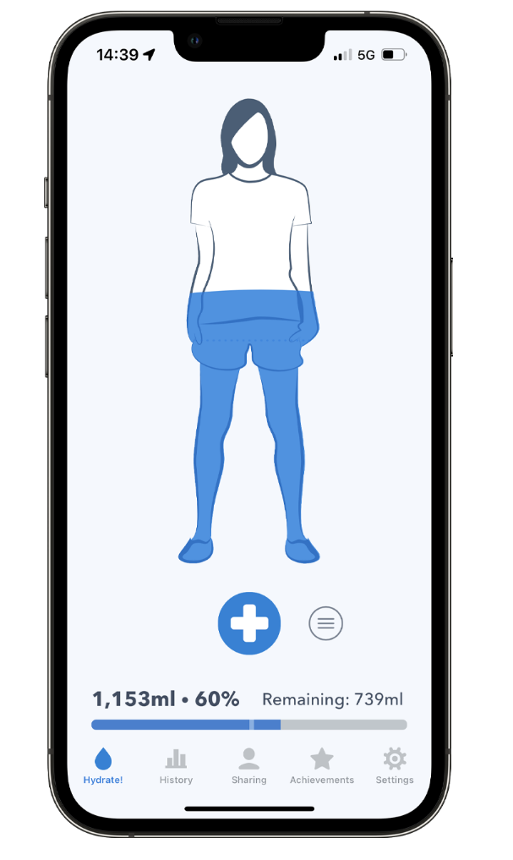
Applicazioni per il telefono:
per il bilancio idrico
WaterMinder è un'applicazione facile da usare che consente di monitorare il consumo giornaliero di acqua. In base al peso o agli obiettivi personali, l'app ricorda quando bere acqua per raggiungere l'obiettivo giornaliero.
WaterMinder si integra anche con HealthKit per ottenere il nostro peso, il sesso e la data di nascita per calcolare l'assunzione giornaliera di acqua raccomandata.
È compatibile con iPhone, iPad, iPod touch e Apple Watch.
Clicca qui

Slide 62
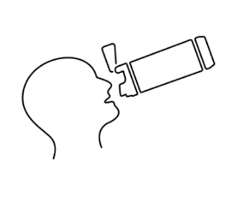
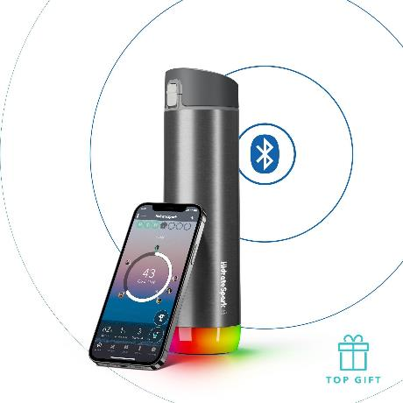
HidrateSpark
HidrateSpark PRO
HidrateSpark è un'altra azienda che persegue l'innovazione delle bottiglie d'acqua attraverso la tecnologia, con l'obiettivo di consentire alle persone di condurre una vita più sana attraverso l'idratazione.
Tutti i suoi prodotti sono dotati di:
HidrateSpark PRO è il loro prodotto di punta.
Composto da un materiale isolante in acciaio inossidabile, può mantenere la temperatura delle bevande fino a 24 ore.
È dotato di un dispositivo bluetooth che si collega al cellulare per ricordare quando bere.
Luci luminose/indicatrici che ricordano di bere durante la giornata.
Le bottiglie sono dotate di una tecnologia in grado di tracciare ogni sorso o bottiglia bevuta.
Le bottiglie possono essere sincronizzate a un'app per mostrare i progressi.

Slide 63
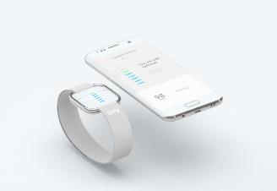
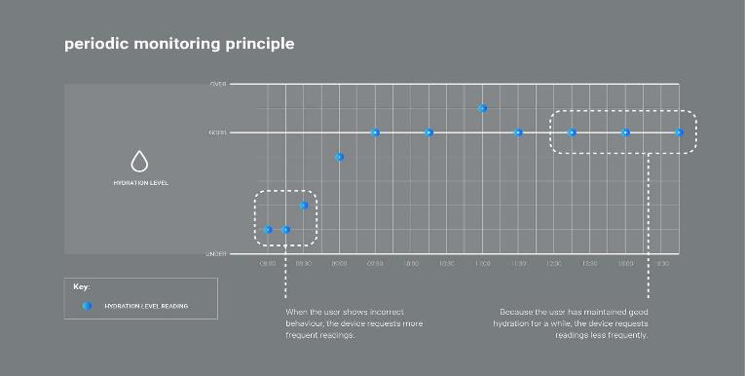
Sixty: hydratation monitor
Clicca qui
Come pubblicizzato sul loro sito web: Sixty è più di un bracciale.
Sixty misura l'idratazione e la frequenza cardiaca grazie al principio della spettrometria ottica. Tre LED emettono luce verde, rossa e infrarossa sulla pelle, mentre i fotodiodi misurano la quantità di luce riflessa.
Il dispositivo può essere staccato dal cinturino, consentendo di utilizzarlo in più scenari e per più utenti.
Sixty misura il livello di idratazione, la frequenza cardiaca, i livelli di attività, le calorie bruciate e il monitoraggio del sonno.
Con tutti i dati raccolti, fornisce un feedback sui progressi compiuti e sui passi successivi da compiere per migliorare la propria salute e il proprio benessere.

Slide 64
02
(c)
Stile di vita sano e tecnologie a supporto

Slide 65
Che cos'è uno stile di vita sano per gli anziani?
Strettamente legato all'esercizio fisico, condurre uno stile di vita sano significa prendersi cura di se stessi dentro e fuori, quindi quando parliamo di condurre uno stile di vita sano non parliamo solo di attività fisica, ma anche del cibo che mangiamo, di come trascorriamo il nostro tempo libero e delle attività a cui partecipiamo. Possiamo distinguere quattro parti molto importanti in uno stile di vita sano
Esercizio fisico
Nutrizione
Salute mentale
Socializzazione
Gli esperti raccomandano agli anziani di fare almeno 30 minuti di esercizio fisico, 3-5 volte alla settimana.
La scelta di alimenti nutrienti mantiene alti i livelli di energia e può ridurre il rischio di patologie croniche, come malattie cardiache, ipertensione e diabete.
Stimolare la mente e impegnarsi con il mondo circostante può aiutare a ritardare o evitare la demenza e l'Alzheimer.
I benefici della socializzazione sono molti, tra cui un umore positivo e una maggiore attività fisica.

Slide 66
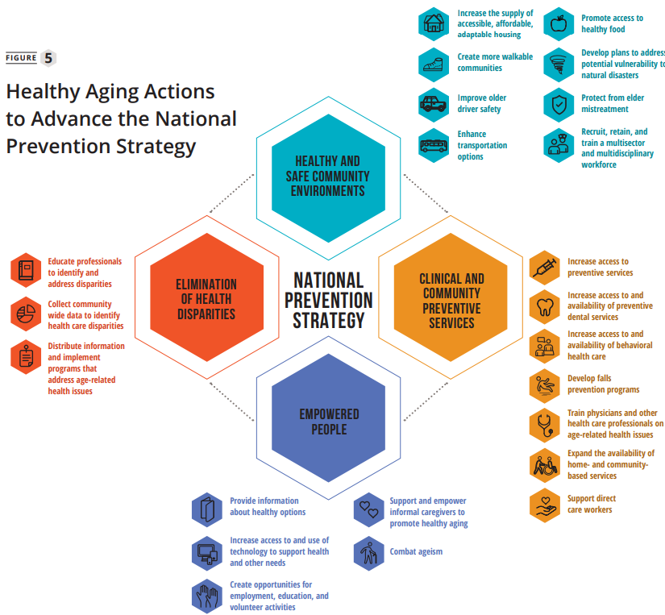
Aumentare l'offerta di alloggi accessibili, economici e adattabili.
Creare comunità più percorribili a piedi
Migliorare la sicurezza dei conducenti anziani
Migliorare le opzioni di trasporto
Promuovere l'accesso a cibi sani
Sviluppare piani per affrontare la potenziale vulnerabilità ai disastri naturali.
Proteggere dal maltrattamento degli anziani
Reclutare, trattenere e formare una forza lavoro multisettoriale e multidisciplinare
AZIONI PER UN INVECCHIAMENTO SANO
AMBIENTI COMUNITARI SANI E SICURI
Educare i professionisti a identificare e affrontare le disparità
Raccogliere dati a livello di comunità per identificare le disparità sanitarie.
Distribuire informazioni e implementare programmi che affrontino i problemi di salute legati all'età.
Aumentare l'accesso ai servizi di prevenzione
Aumentare l'accesso e la disponibilità di servizi odontoiatrici preventivi
Aumentare l'accesso e la disponibilità di assistenza sanitaria comportamentale
Sviluppare programmi di prevenzione delle cadute
Formare i medici e gli altri operatori sanitari sui problemi di salute legati all'età
Espandere la disponibilità di servizi a domicilio e in comunità
Sostenere gli operatori di assistenza diretta
ELIMINAZIONE DELLE DISPARITÀ SANITARIE
AZIONI PER UN INVECCHIAMENTO SANO
SERVIZI DI PREVENZIONE CLINICA E COMUNITARIA
PERSONE EMANCIPATE
Clicca qui
Fornire informazioni sulle opzioni salutari
Aumentare l'accesso e l'uso della tecnologia a sostegno della salute e di altre esigenze.
Creare opportunità di lavoro, istruzione e attività di volontariato.
Sostenere e responsabilizzare gli assistenti informali per promuovere un invecchiamento sano.
Combattere l’invecchiamento

Slide 67
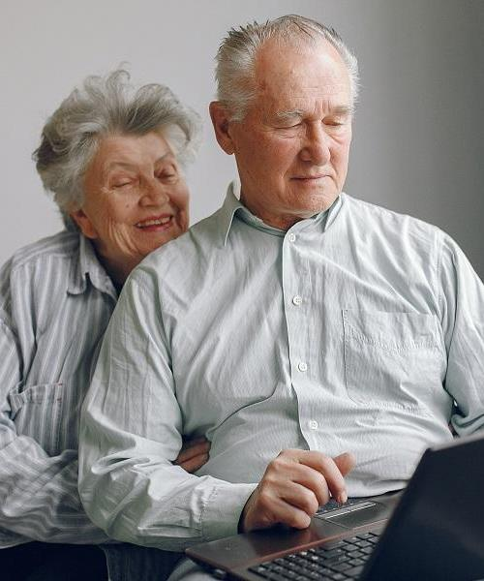
Il ruolo degli assistenti sanitari nello stile di vita dei clienti
Lungi da ciò che può sembrare, gli assistenti svolgono un ruolo molto importante nella vita delle persone, soprattutto nel loro stile di vita.
Spesso siete VOI il principale contatto con il mondo esterno e quindi una grande fonte di informazioni che possono aiutare le persone a conoscere cose che prima non conoscevano.
È qui che entra in gioco la tecnologia, che può facilitare voi e i familiari degli assistiti nel vostro ruolo assistenziale.

Slide 68
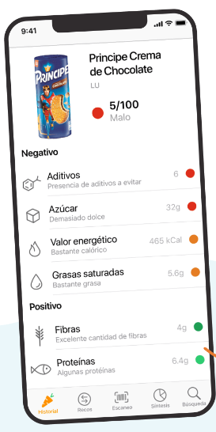
Applicazioni per il telefono:
per la nutrizione
Yuka è un’app che analizza i prodotti alimentari e cosmetici e offre informazioni sulla loro composizione e valuta i loro effetti sulla salute.
Questa applicazione permette di valutare la durata di conservazione dei prodotti alimentari. Basta scansionare il codice a barre del prodotto di interesse con la fotocamera del cellulare e l'applicazione restituirà le informazioni e la classificazione del prodotto in questione.
Clicca qui

Slide 69
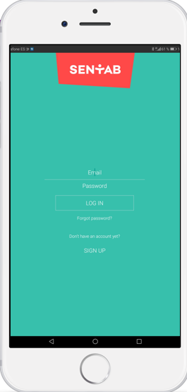
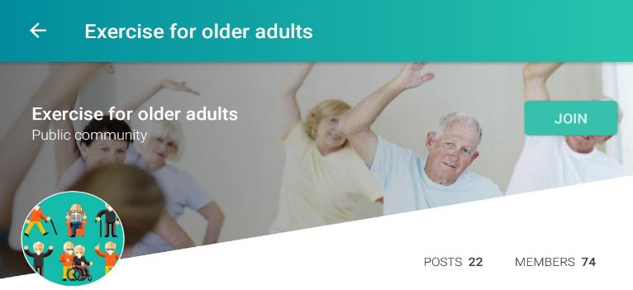
Applicazioni per il telefono:
per i socializzare
Sentab è una delle app più utili relative ai Social Network come Facebook per gli anziani, perché tutte le sue caratteristiche e funzionalità sono adattate all'utente senior. Ad esempio, le lettere sono adattate alle difficoltà visive della fascia d'età, le informazioni sono semplici e sempre accompagnate da pittogrammi in modo che la loro funzione sia meglio compresa.
Inoltre, è possibile creare attività, gruppi di discussione, caricare post, effettuare videochiamate e connettersi con le persone più vicine.
Clicca qui

Slide 70
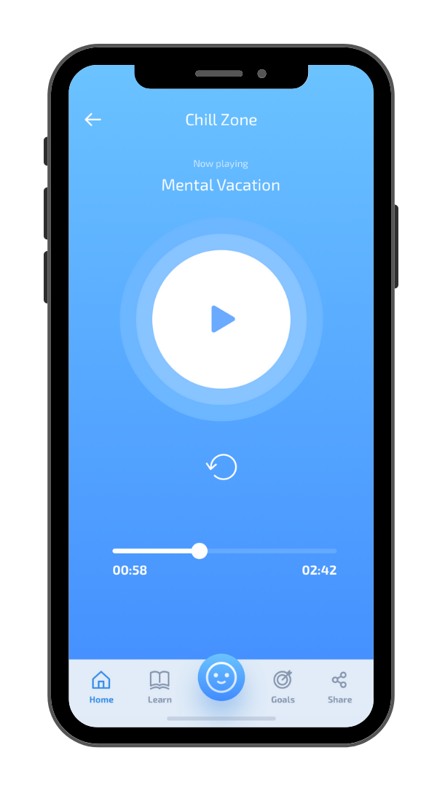
Applicazioni per telefono:
per la salute mentale
Mindshift è un'app sviluppata dal governo canadese per aiutare le persone a trattare l'ansia. Consideratela come un coltellino svizzero per la salute mentale, perché dispone di molti strumenti per la salute mentale: è possibile monitorare l'umore, sviluppare un elenco di strategie di coping e imparare di più sulla consapevolezza di sé.
Inoltre, è basato sui principi della terapia cognitivo-comportamentale.
Clicca qui

Slide 71
Tecnologia per la gestione personale
Per una buona organizzazione familiare e domestica, può essere utile un'app come Dommuss, che offre uno spazio privato a cui tutta la famiglia può accedere e dove può modificare il calendario, la lista della spesa o il menu settimanale. C'è anche una rubrica telefonica, un'altra per condividere le foto o un'altra ancora per aggiungere note.
Aiutate i vostri clienti anziani a vedere e sentire che sono loro a controllare la propria vita. Devono essere loro a decidere cosa vogliono fare della loro vita. Per farlo, dobbiamo offrire loro gli strumenti giusti, per rendere più facile la gestione delle cose quotidiane.
Diversi studi hanno dimostrato che il coinvolgimento degli anziani nei processi decisionali ha effetti positivi sul loro benessere emotivo, migliora la loro autostima e la percezione di sé.
Con Dommuss, potrete:
Preparare un programma settimanale dei compiti da svolgere. I familiari e gli assistenti possono controllare e commentare
Chiunque in casa può aggiungere o togliere il necessario da una lista della spesa.
Avere un menu per la famiglia che vi aiuterà a mangiare sano, a pianificare gli acquisti e chiunque potrà preparare la cena.
Salvare e condividere i contatti rilevanti in modo che tutti i membri del vostro Dommuss li abbiano a disposizione.
Condividere le informazioni che dovete far sapere a tutti i membri della vostra famiglia.
Condividere le foto di famiglia o le foto di cose importanti a cui tutti volete avere accesso.

Slide 72
Facciamo un esercizio....
Informazioni sulla gestione delle app
Prima di poter aiutare i clienti con le App, dobbiamo imparare come funzionano. Per questo motivo, vogliamo che facciate pratica e vi chiediamo di provare alcune cose:
Scaricate l'App Dommus;
Provate a condividere l'applicazione con tutti i vostri familiari o con le persone che vivono con voi;
Cercate di utilizzare tutte le opzioni offerte da Dommus per una settimana.
Al termine della settimana, verificate se l'applicazione ha migliorato la gestione della vostra vita quotidiana o se, al contrario, ha ostacolato lo svolgimento delle attività abituali. In questo caso... Qual era il problema? Può essere migliorato?

Slide 73
02
(d)
Prevenire il declino cognitivo con la tecnologia

Slide 74
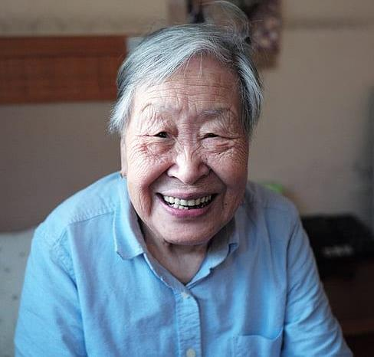
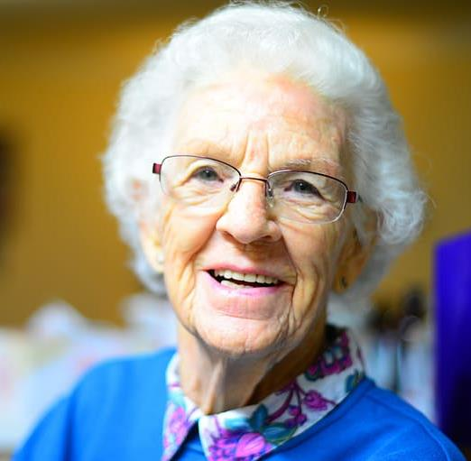
Il ricordo più bello è quello che porta con sé un sorriso,
Rendiamo il viaggio molto più facile

Slide 75
Cos’è il declino cognitivo?
Il declino cognitivo si verifica quando viene alterata la capacità di una persona di pensare, imparare, ricordare, usare il proprio giudizio e prendere decisioni.
I segni del declino cognitivo includono perdita di memoria, difficoltà a concentrarsi o a completare i compiti, a capire, a ricordare, a seguire le istruzioni e a risolvere i problemi.
Altri segnali comuni possono essere cambiamenti di umore o di comportamento, perdita di motivazione e scarsa consapevolezza dell'ambiente circostante.
Le cause del deterioramento cognitivo sono molteplici.

Slide 76
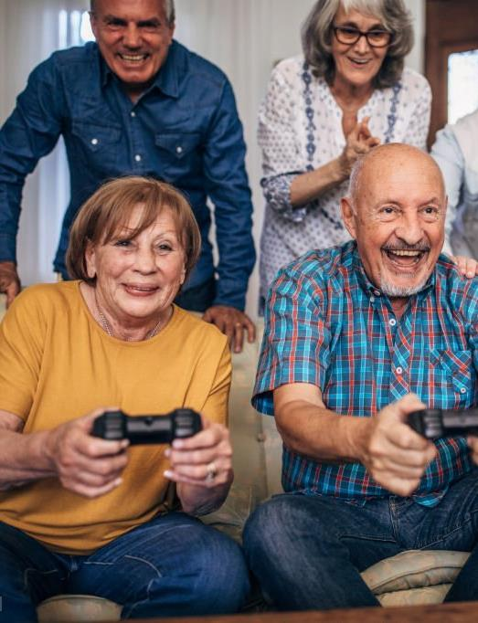
Migliorare la memoria con l'attività ludica
Il gioco è il modo migliore per migliorare la memoria.
I giochi possono consentire un apprendimento significativo, stimolando abilità neuropsicologiche come l'attenzione, la memoria, le funzioni esecutive e il linguaggio.
Molte riviste hanno dimostrato che i videogiochi hanno effetti positivi sulla memoria. Giocare può anche migliorare le capacità di risoluzione dei problemi.

Slide 77
Tecnologia per anziani: i benefici dei videogiochi
Giocare ai videogiochi esercita la memoria, soprattutto quella a breve termine. Giocare anche occasionalmente può aiutare gli anziani a ricordare meglio nomi, indirizzi, numeri di telefono, date e orari.
Inoltre, i videogiochi costringono i giocatori a passare rapidamente da un compito all'altro, il che può portare a una maggiore flessibilità mentale e a una maggiore capacità di multitasking per gli anziani.
Giocare aiuta gli anziani ad allenare la mente e a ridurre i fattori di rischio di Alzheimer.
Diventa uno spazio ideale per giocare con la famiglia e promuovere le relazioni interpersonali e intergenerazionali.

Slide 78
Dispositivi per giocare
Negli ultimi anni, alcuni marchi di videogiochi come PlayStation, Xbox o Nintendo hanno sviluppato giochi il cui obiettivo principale è migliorare la memoria e le capacità cognitive. Questi giochi hanno solitamente una grafica molto visiva e sono molto facili da usare.
Tuttavia, gli smartphone sono uno strumento straordinario da utilizzare: tramite applicazioni, giochi, videogiochi, pagine web specifiche, le opzioni sono infinite per gli anziani che desiderano migliorare le funzioni cognitive.

Slide 79
Abilità cognitive tramite giochi di realtà virtuale
Alcuni esempi:
In Escape Academy gli anziani dovranno trovare un modo per uscire dalle diverse stanze. A tal fine, dovranno farsi strada attraverso una serie di sfide a squadre, di esplorazione e a tempo limitato. Uno spazio di allenamento costante attraverso indizi, chiavi, serrature, casseforti e codici segreti. Tutto come in una vera Escape Room.
Ever Forward è un gioco di avventura e puzzle che racconta la storia di Maya, che si è improvvisamente persa in uno strano mondo a metà strada tra realtà e immaginazione.
I giocatori devono osservare e usare la loro intelligenza per risolvere diversi enigmi che aiuteranno a scoprire gli oscuri segreti del passato di Maya che la sua mente ha preferito dimenticare.
In We Were Here Together interpretiamo due esploratori che partono da una base polare per salvare altri esploratori dispersi. Per ritrovarli i giocatori dovranno risolvere insieme degli enigmi, la comunicazione tra loro è importantissima.
Questo gioco diventa uno strumento essenziale per migliorare le capacità di comunicazione e un canale per gli anziani per tenersi in contatto con la propria famiglia.
Maquette è un bellissimo e coloratissimo puzzle game in prima persona che trasporta il giocatore in un mondo magico, dove ogni edificio e oggetto è minuscolo e incredibilmente grande allo stesso tempo.
Ogni volta che si risolve un puzzle, si scopre qualcosa di più su ciò che è accaduto al protagonista.

Slide 80
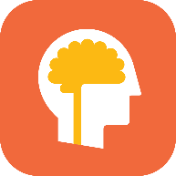
Applicazioni per il telefono:
allenare la memoria
Lumosity è una delle applicazioni di allenamento cerebrale più popolari su Android e iOS, con oltre 100 milioni di utenti in tutto il mondo.
Lumosity sviluppa abilità cognitive come la memoria, la velocità di elaborazione, la risoluzione di problemi e molte altre.
Lumosity trasforma le attività di laboratorio in giochi divertenti. Interpreta i risultati per fornire a ciascun senior relazioni pertinenti e un'analisi dettagliata della sua capacità cognitiva.
Clicca qui

Slide 81
Applicazioni per il telefono:
allenare la memoria
Peak è stata progettata come una palestra su mobile per il cervello degli anziani. Peak ha sviluppato un piano di allenamento individuale, progettato per aiutare gli anziani a migliorare la loro salute ogni giorno.
Per mantenere gli anziani motivati ad allenare il loro cervello ogni giorno, Peak li incoraggia ad impostare promemoria giornalieri che possono essere personalizzati per avvisarli che è il momento di allenare il loro cervello in un momento specifico ogni giorno.
Click here

Slide 82
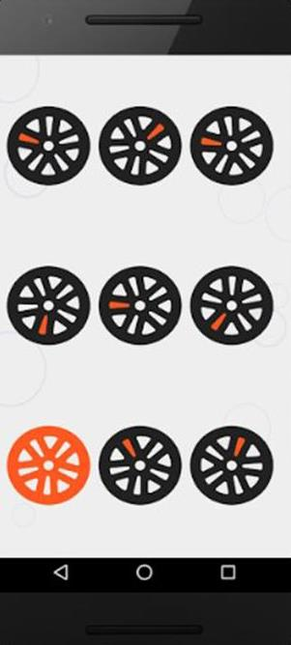
Applicazioni per il telefono:
giochi di logica
Uno dei metodi più utilizzati dagli esperti per migliorare la memoria è la logica, con la quale possiamo ottenere molti benefici. Una teoria su cui si basa l'applicazione Skillz for Logic Brain Games che possiamo scaricare sul nostro cellulare.
Gli stessi test di intelligenza si basano sulla logica per ottenere risultati, che possiamo allenare e praticare con i diversi livelli di Skillz.
Clicca qui

Slide 83
Siete quasi arrivati al TRAGUARDO... Manca ancora un argomento e il percorso è FATTO!!!

Slide 84
Argomento
3
Applicazioni per le attività sociali

Slide 85
Contenuti
01
Attività sociali
02
App di interazione / Social
03
App d’intrattenimento
04
App di carattere culturale

Slide 86
01
Attività sociali

Slide 87
Al giorno d'oggi, chi gestisce o lavora in strutture assistenziali sa che prendersi cura del corpo è solo metà del lavoro. È altrettanto fondamentale fornire opportunità di stimolazione intellettuale, socializzazione e mantenimento del buon umore.
È essenziale per salvaguardare la salute mentale e fisica dei clienti e per evitare che perdano la propria autonomia.

Slide 88
Per favorire il processo di invecchiamento attivo, è necessario promuovere una serie di attività ricreative che permettano ai clienti di continuare a sentirsi parte integrante della società e di migliorare la loro qualità di vita.
Gli strumenti digitali costituiscono un'ottima risorsa a questo scopo!

Slide 89
02
App di interazione /
Social

Slide 90
Entrare in contatto con altre persone è importante per ognuno di noi. Gli strumenti digitali svolgono un ruolo fondamentale in questo senso, perché ci permettono di accorciare le distanze fisiche e di ridurre l'isolamento sociale.
Le reti sociali e le comunità virtuali sono spazi digitali disponibili su Internet con cui le persone, in vari modi, possono rimanere in contatto con i propri cari e/o stabilire nuove relazioni interpersonali. Ciascuno di essi ha le proprie caratteristiche, ma tutti mirano a favorire la connessione tra le persone e anche tra estranei.

Slide 91
Facebook
È il primo Social Media per numero di utenti attivi. La piattaforma è nata nel 2004 come servizio universitario gratuito, ma in seguito è stata estesa a tutti. È disponibile gratuitamente in 111 lingue, per i sistemi operativi IOS, Android e Microsoft Windows. Offre infinite possibilità di utilizzo e tipologie di contenuti. Tuttavia, è anche il luogo dove è più facile diffondere «fake news», dal momento che non tutti i contenuti in esso pubblicati possono essere controllati.
Se il video non funziona, clicca qui:
https://www.youtube.com/watch?v=KYKh2SFQtEA

Slide 92
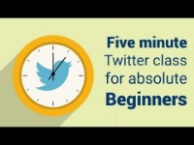
Twitter
È una piattaforma gratuita di condivisione di informazioni e notizie, nata nel 2007 e disponibile in diverse lingue. Consente di inviare brevi messaggi di testo (detti "tweet") che gli altri utenti possono seguire. È un Social Media dove tutti possono esprimere la propria opinione su qualsiasi argomento: quelli più dibattuti diventano tendenze. Le tendenze sono uno strumento utile per capire come si muove la nostra società.
Se il video non funziona, clicca qui:
https://www.youtube.com/watch?v=dZ8jykKJ5mU

Slide 93
Forum
Si tratta di comunità virtuali che nascono dalla condivisione di hobby e passioni (ad esempio, giardinaggio, bricolage, ecc.) e che permettono alle persone di allargare la propria cerchia di relazioni.
Sono state le prime forme di relazione online, agli albori di Internet, in cui i giovani si riunivano per scambiare idee o condividere passioni comuni. Si trattava di blog intesi come diari personali o comunità attive impegnate in giochi di ruolo online. Oggi alcuni Social Media, primo fra tutti Facebook, hanno ricreato comunità con la «Funzione gruppi». Basta digitare la parola chiave nella barra di ricerca e appariranno i risultati relativi.

Slide 94
I gruppi o le community online possono essere organizzati in diversi modi, generalmente hanno una politica di accettazione e sono gestiti da utenti identificati come moderatori e amministratori. Le community o i blog di settore sono spesso gli spazi migliori per avvicinarsi a un nuovo hobby, a un'attività o a un argomento specifico, perché in essi sono presenti sia contenuti realizzati appositamente per i neofiti, ma soprattutto ci saranno persone disposte ad aiutare proprio per spirito di condivisione.

Slide 95
Gruppi Facebook
Per accedere ed esplorare i gruppi su Facebook, basta cliccare sul menu e poi sulla sezione «Gruppi». Potete così esplorare i vari contenuti o controllare i gruppi suggeriti da Facebook in base a ciò che vi piace e al vostro profilo.
In ogni gruppo potete postare contenuti, leggere altri post, commentare per scambiare idee e opinioni con gli altri utenti. Se non trovate ciò che vi soddisfa, potete creare il vostro gruppo personale in cui invitare amici e altri utenti che condividono la vostra stessa passione.
https://www.businessinsider.com/guides/tech/how-to-add-facebook-events-to-iphone-calendar?r=US&IR=T

Slide 96
Attenzione!
Le informazioni che trovate sulle app, però, sono costruite dai loro gestori in base a quelli che ritengono essere i vostri (e i loro) interessi, attraverso lo studio dei tempi di lettura, delle reazioni, dei like e dei commenti.
Il risultato è che si crea una bolla informativa che può creare alienazione e isolamento, oltre a portare a una radicalizzazione delle proprie idee e posizioni e a una "miopia" verso tutto ciò che non vediamo o leggiamo direttamente.

Slide 97
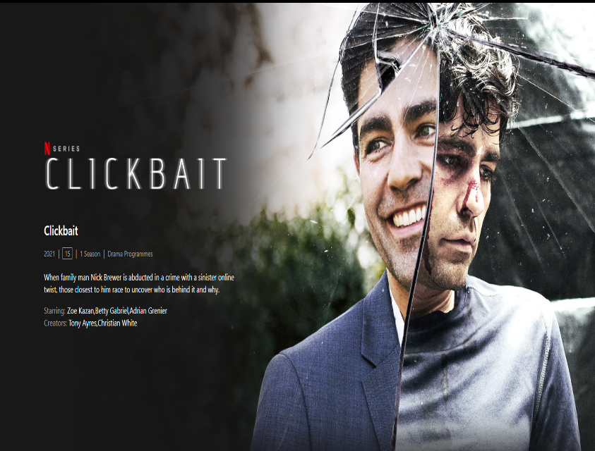
Cosa sono le «fake news»?
Perché non guardi questa serie Netflix? Ti aiuterà a capire meglio le fake news e I loro effetti!
Come abbiamo detto, sui Social Media è molto facile che circolino notizie false, create ad hoc per manipolare gli utenti, facendo leva sul basso livello di protezione di alcuni utenti durante la navigazione su una piattaforma ludica. Le Fake news costituiscono un pericolo per la corretta informazione perché possono alterare in modo significativo la percezione della realtà e istigare atteggiamenti scorretti al limite della legalità (diffamazione, calunnia e violazione della privacy sono ormai riconosciuti come reati, in molti Paesi, anche perpetrati sui social network).
Ma come si riconoscono le «fake news»? Può essere un processo complicato, perché a volte anche i giornali cadono nelle trappole sfruttando il «clickbait» (ossia il fenomeno di aumento del numero di clic per ottenere più pubblicità o visualizzazioni a scopo di lucro).

Slide 98
Verificare la fonte
01
Da dove provengono le informazioni? Le fonti sono citate? C'è la firma dell'autore e il riscontro di altre risorse?
02
Verificare i fatti
La notizia è riportata altrove e come viene presentata? C'è corrispondenza tra le varie fonti?
Verificare l’esposizione del contenuto
03
In che formato vengono trasmesse le informazioni? Hanno un titolo sensazionalistico? Sono grammaticalmente corrette? I toni dell'articolo sono neutri?

Slide 99
La Netiquette
Lo spazio virtuale, così come quello reale, prevede un insieme di regole che devono essere osservate per garantirne un uso corretto. La rapida diffusione di Internet ha dato la possibilità di accedere al mondo virtuale anche a utenti non ancora preparati, determinando così la diffusione di pratiche inappropriate per quanto riguarda il rispetto degli altri utenti e dello spazio utilizzato. Conosciamo tutti il fenomeno dei cosiddetti «leoni da tastiera», così come siamo consapevoli delle ripercussioni che possono derivare dall'uso improprio di informazioni e contenuti e dalla diffusione degli stessi, causando spesso anche una violazione della privacy altrui. Questo spiega la necessità di regolamentare gli spazi di Internet, così come lo sviluppo di un settore della giurisprudenza che interviene e disciplina gli spazi virtuali attraverso la legge… Ecco quindi che nasce la Netiquette.

Slide 100
Regole della Netiquette
Non scrivere in maiuscolo perché equivale a urlare;
Utilizzare le emoticon (le faccine gialle con espressioni come sorriso o pianto), che contribuiranno a creare una migliore comprensione del vostro messaggio;
Chiedere sempre il consenso prima di taggare altre persone in foto o video;
Rispettare la privacy degli altri utenti evitando di pubblicare informazioni personali e dati sensibili;
Citare le fonti e, se possibile, linkarle, nel caso di pubblicazioni di testi, foto o video.
Questa foto di Autore sconosciuto è concesso in licenza da CC BY-NC-ND

Slide 101
Regole della Netiquette
Non essere complici del cyberbullismo (ossia scrivere commenti e reazioni non educati online) pubblicando post che inneggiano all'odio, alla discriminazione razziale, sessuale o religiosa.
Esprimere la vostra posizione in modo rispettoso e senza attaccare personalmente chi la pensa diversamente.
Non essere duri con chi commette errori.
Non offendere gli altri usando un linguaggio blasfemo, scortese, inappropriato o dispregiativo.
Usare gli hashtag in modo corretto e senza esagerare. Gli hashtag sono parole utilizzate per etichettare i contenuti e farli trovare più velocemente da altri utenti interessati allo stesso argomento.

Slide 102
Piattaforme di social community
Televëda è solo una delle tante piattaforme disponibili ed è consigliata soprattutto agli utenti di lingua inglese, tuttavia esistono applicazioni simili anche in altri Paesi.
In Italia abbiamo Gioia+ che funziona in modo simile a Televëda. L'anziano può scaricare l'app e, una volta effettuato il login, può partecipare a classi virtuali in cui può svolgere diverse attività, come leggere un libro insieme o fare attività fisica.
In Spagna è disponibile Familyar, un'applicazione che richiede un abbonamento, per creare un gruppo di persone intorno agli anziani. Questo gruppo può essere formato da familiari, assistenti, amici e vicini di casa per mantenere costante l'interazione.

Slide 103
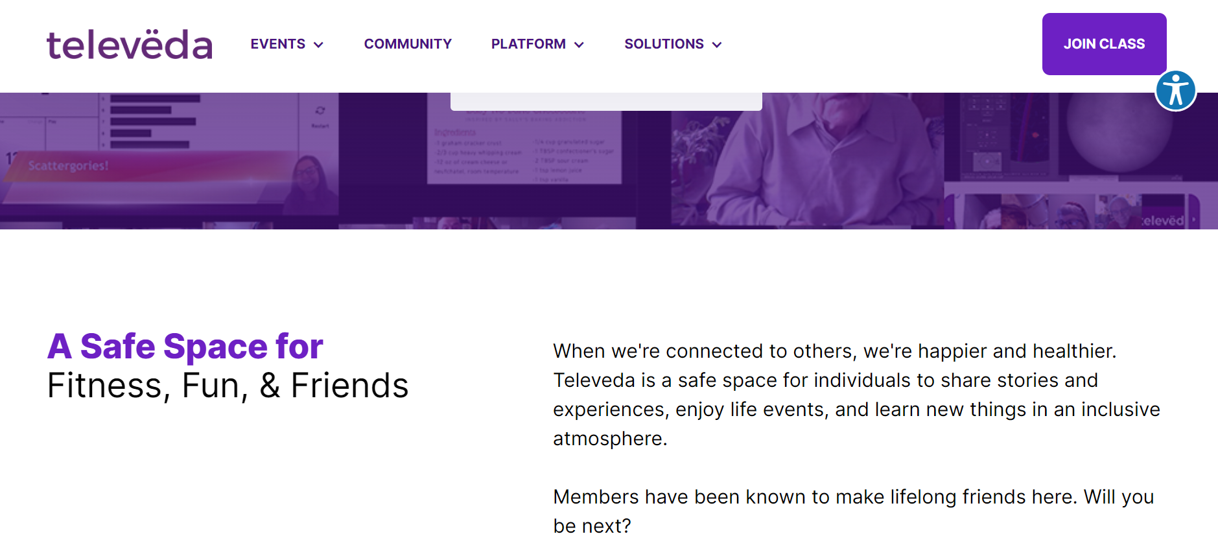
Televëda
Televëda è una piattaforma di live streaming pensata appositamente per gli anziani che possono trovare diverse attività da svolgere mentre sono connessi con altri utenti di tutto il mondo. Una piattaforma è un sito web con diverse sezioni in cui l'utente può interagire con diversi contenuti.
Iscriversi è molto semplice, basta un account di posta elettronica.
È possibile partecipare a diversi tipi di corsi come fitness, disegno, pittura o semplicemente giocare con altri utenti.
Vengono organizzati eventi virtuali, come la serata Bingo, per divertirsi insieme.

Slide 104
Lasciatevi ispirare... dalle app
Words with friends
«Word with friends» è un gioco simile allo Scarabeo, in cui il giocatore può interagire e giocare in modalità multigiocatore con gli amici, sfidandosi in partite con diverse opzioni di gioco.
Permette quindi di interagire con gli amici ma anche di conoscere altri giocatori, con un impatto positivo anche sulle funzioni cognitive. Aiuta, infatti, ad allenare il pensiero nella ricerca delle parole giuste.
È disponibile su iOS, Android e sul web; non è disponibile in tutte le lingue, ma non preoccupatevi perché potete trovare molte app simili nella vostra lingua.

Slide 105
03
App d’intrattenimento

Slide 106
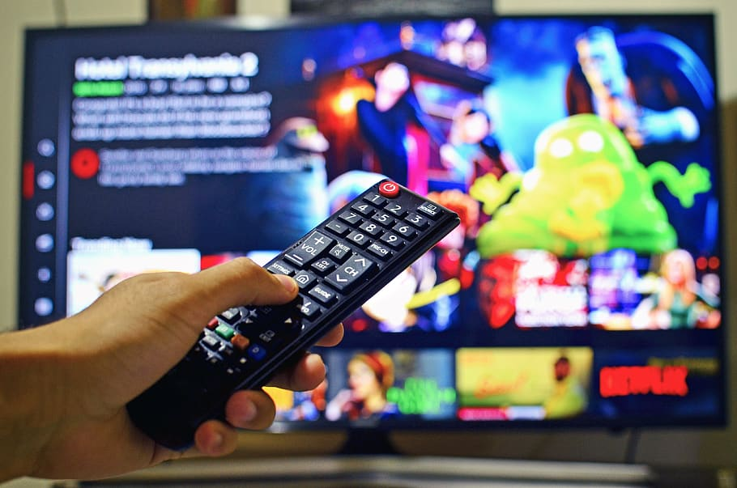
App d’intrattenimento
Oggi l'intrattenimento è alla portata di tutti grazie allo streaming. Si tratta di un sistema di trasmissione di audio e video su Internet, che consente di ascoltare o guardare i contenuti desiderati senza dover attendere il download completo.
Tra le principali piattaforme di streaming legale ci sono Netflix, Amazon Prime, NowTV, Disney+, Spotify, Pluto TV, YouTube.
Continua a leggere per saperne di più su ognuna di esse → → →

Slide 107
È un servizio di streaming a pagamento che ospita un numero considerevole di film, serie TV e documentari, offrendo piani di abbonamento acquistabili e utilizzabili da uno, due o quattro utenti contemporaneamente. I contenuti presenti sono in alta definizione, in modo da poter guardare i film con colori e fotogrammi nitidi. Se lo si desidera, è possibile scaricare i contenuti e guardarli anche in maniera «offline», quando la connessione a Internet non è attiva.
Se il video non funziona, clicca qui: https://www.youtube.com/watch?v=o5RxOCCHNGM

Slide 108
Amazon Prime Video
Una volta sottoscritto l'abbonamento ad Amazon Prime, il servizio si attiva automaticamente. I contenuti, anche qui offerti in alta definizione, sono suddivisi in categorie: si può scegliere tra film, cartoni animati o serie. Una volta deciso cosa guardare, si può navigare tra i contenuti in base al genere. Se si dispone di una Smart TV o di Amazon Firestick si può anche utilizzare il microfono del telecomando e pronunciare il titolo, così che l'app riprodurrà automaticamente il film.
Se il video non funziona, clicca qui:
https://www.youtube.com/watch?v=7G7RyXzHMSM

Slide 109
Spotify
È un servizio di streaming musicale che dà accesso a milioni di canzoni e podcast. I podcast ultimamente sono molto popolari e sono registrazioni audio in cui le persone sono solite raccontare storie, commentare notizie o leggere libri. Esistono diversi tipi di podcast: gialli, comici, politici storici, ecc. Sta a voi scegliere quello che fa per voi! La versione gratuita è accessibile tramite computer fisso, portatile e cellulare. La versione gratuita ha alcune funzioni limitate: per sbloccarle basta abbonarsi a Spotify Premium, pagando un canone mensile.
Se il video non funziona, clicca qui:
https://www.youtube.com/watch?v=PxpNtOIFRm4

Slide 110
Pluto TV
La piattaforma è gratuita e vi si può accedere tramite browser o tramite l'applicazione disponibile su Google Play e Apple Store. Pluto offre una sezione «Live TV» e una sezione «On Demand». Nella sezione «On demand» l'utente può scegliere il programma che desidera guardare semplicemente digitando il titolo e avviandolo.
Se il video non funziona, clicca qui: https://www.youtube.com/watch?v=XnAvz8J6Nq0

Slide 111
04
App di carattere culturale

Slide 112
App di carattere culturale
Si pensa che gli strumenti tecnologici, in particolare gli smartphone e le app su di essi disponibili, stiano incidendo negativamente sull'interesse degli utenti per la cultura. Tuttavia, questi strumenti digitali sono dei validi alleati per coltivare le proprie passioni, continuare a documentarsi, informarsi e alimentare la curiosità. Il potere della tecnologia ci ha aperto le porte del mondo, permettendoci di vedere cose o visitare luoghi che forse non avremmo mai potuto vedere altrimenti. Durante la pandemia questa necessità è diventata ancora più urgente poiché, dovendo trascorrere molto tempo a casa, l’unico modo che gli amanti della cultura avevano per viaggiare era tramite internet.
Molti musei e luoghi di interesse hanno raccolto questa sfida e hanno aperto le loro porte gratuitamente a milioni di visitatori virtuali.

Slide 113
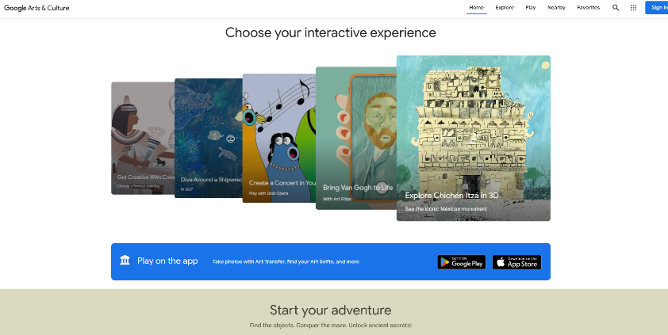
Google Arts & Culture
Tra gli strumenti più semplici da utilizzare, il più solido e ovviamente gratuito è Google Arts & Culture. La piattaforma è nata dal famoso motore di ricerca ed è attiva da ben prima che la pandemia ci costringesse a viaggiare online.
Quali sono le sue funzionalità? Si possono sfogliare migliaia di contenuti: collezioni d'arte, visite ai musei, video e foto su periodi o personaggi storici. Tra le funzioni supportate, c'è anche quella «Nelle vicinanze», grazie alla quale è possibile scoprire tutti i musei e i luoghi di interesse più vicini. Cliccando sul nome, si aprirà un menu a tendina con altre brevi informazioni.
Ma in che altro modo Google Arts & Culture può aiutarci?

Slide 114
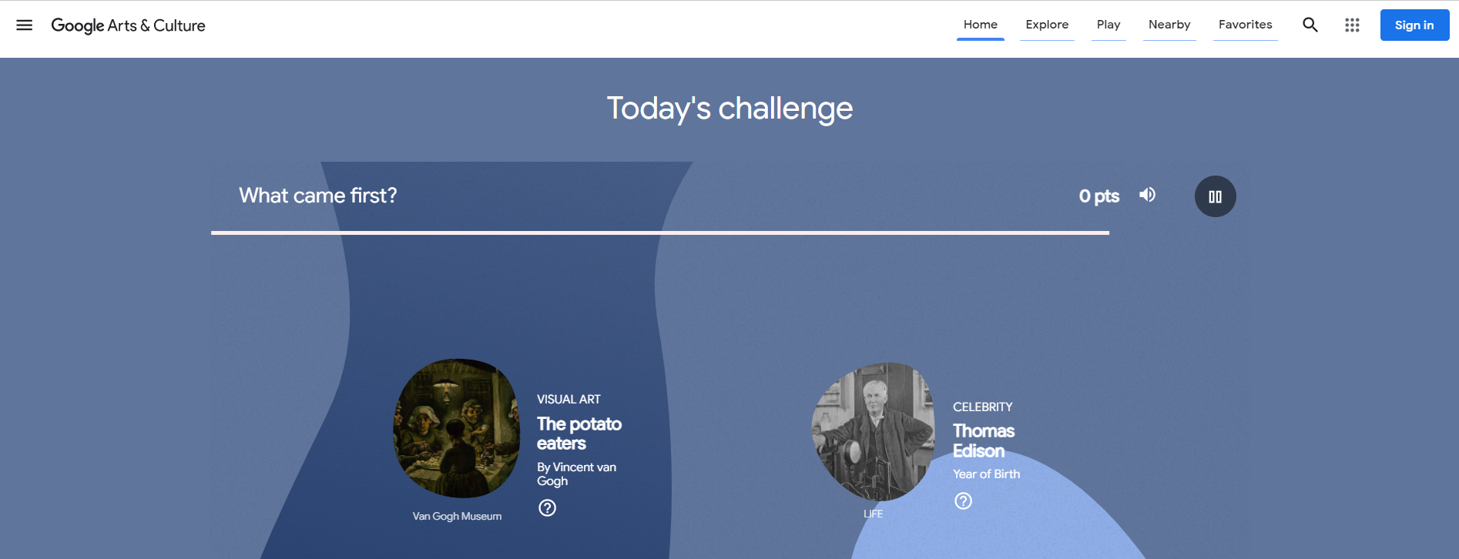
Con le sfide quotidiane, l'utente può mettere alla prova la propria memoria, le proprie conoscenze e le proprie capacità cognitive. È stato dimostrato che un allenamento mentale costante previene lo sviluppo di malattie neurodegenerative e aiuta a mantenere la lucidità nel tempo.

Slide 115
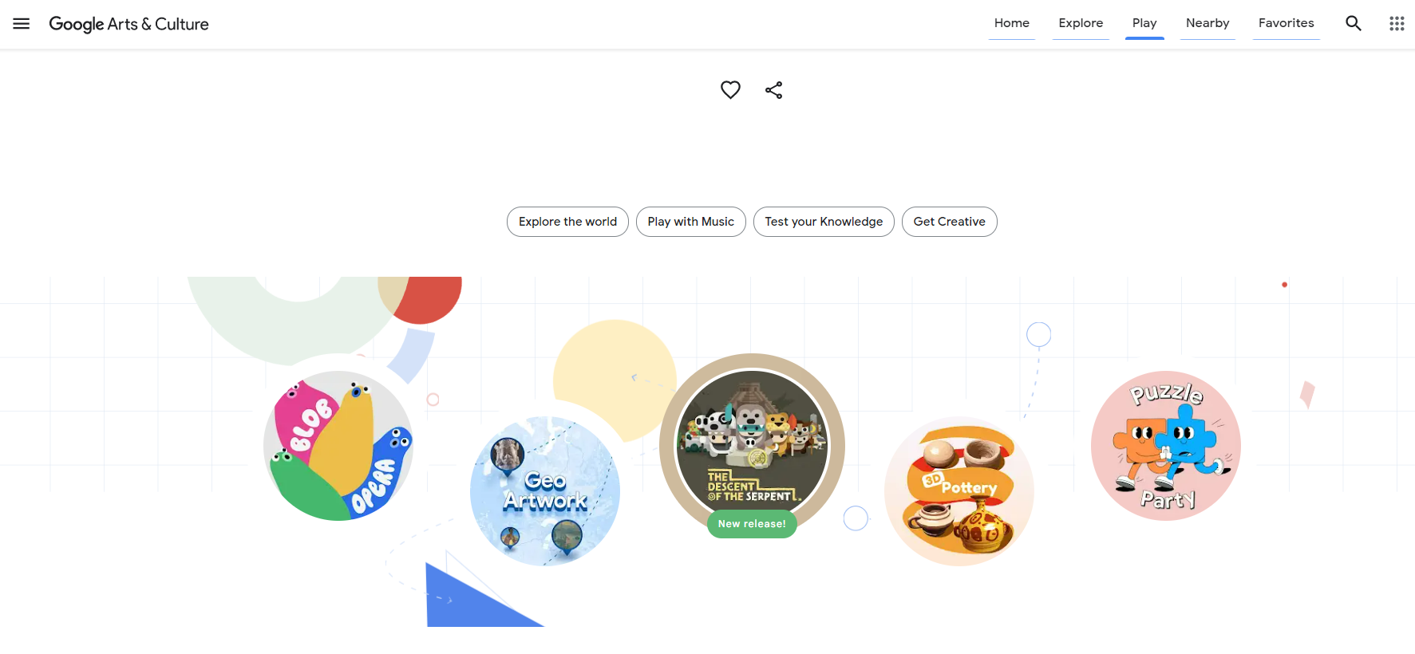
Nella sezione Gioca, selezionabile dal menu a barre in alto a destra, è possibile accedere a numerose categorie di giochi suddivisi per obiettivo e argomento. Nella sezione "Diventa creativo" è possibile disegnare, colorare, creare la propria ceramica 3D e interagire con l'intelligenza artificiale.

Slide 116
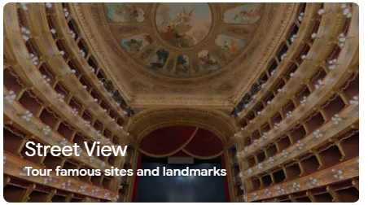
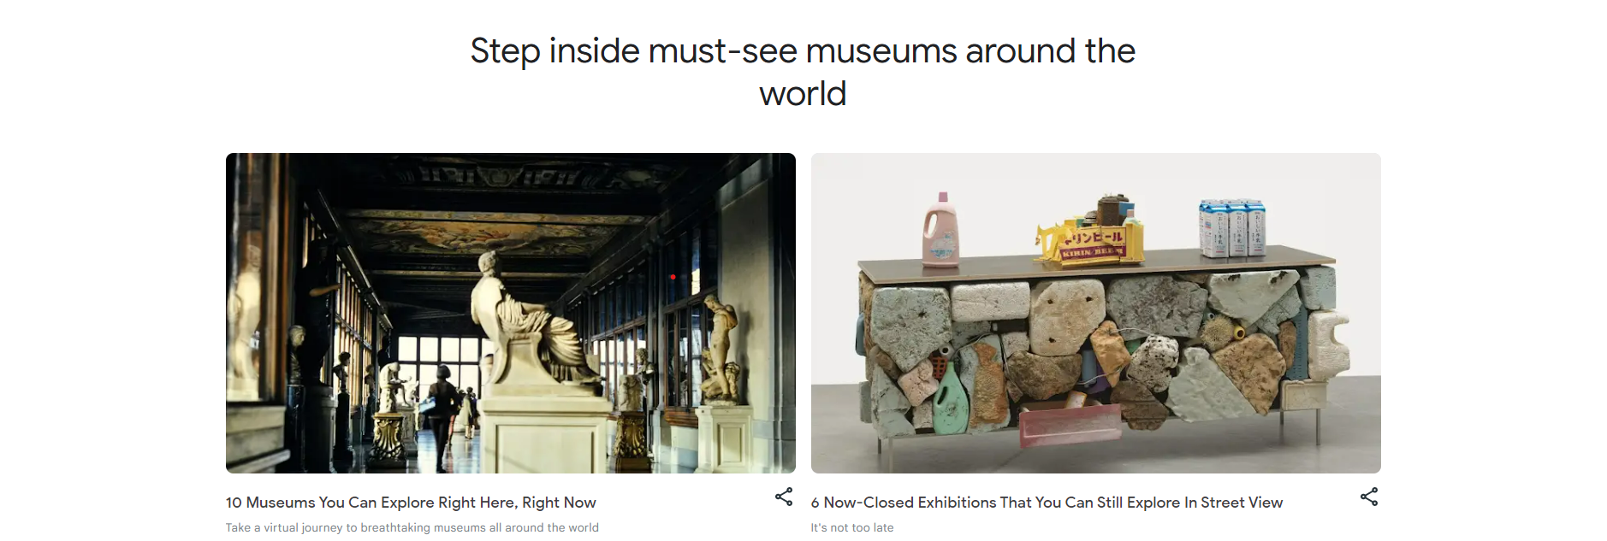
Nella sezione «Esplora», attraverso lo strumento «Street View» è possibile visitare un museo. «Street View» è una funzione supportata da Google che permette all'utente di visitare un luogo con la percezione di trovarsi in quel luogo, potendo spostarsi, camminare e guardarsi intorno.
Google Arts and Culture sfrutta la funzione «Street View» permettendo agli utenti di entrare e visitare un museo o un luogo di interesse. Cliccando sul nome del museo, gli utenti possono ammirare le opere e girare tra le sale come se fossero fisicamente all’interno.

Slide 117
Questo è un esempio di come appare la «Street View» di Google Arts and Culture. Qui viene mostrato l'ingresso del British Museum di Londra. Utilizzando le frecce che appaiono sullo schermo, gli utenti possono scegliere in quale direzione proseguire la visita. Facendo poi clic sulle opere d'arte, gli utenti possono osservarle come se stessero lì.

Slide 118
Google Arts & Culture è utilizzabile su tutti i motori di ricerca ed è disponibile anche su smartphone e tablet. È possibile scaricare l'applicazione sull'App store.
I vantaggi di utilizzare questa piattaforma sono molteplici:
Aiuta l'utente a rimanere attivo, alimentando la curiosità e la voglia di imparare cose nuove;
Attraverso un approccio innovativo, permette agli utenti di vivere un'esperienza completa, consentendo anche a chi non può viaggiare di visitare e vedere le cose straordinarie che esistono nel mondo;
Le sezioni ludiche del sito danno la possibilità di imparare divertendosi, mantenendo la mente stimolata e allenata;
È davvero facile da usare e può essere insegnato anche agli anziani che vogliono imparare nuove cose e luoghi.

Slide 119
Esercizio:
Vi piacerebbe visitare un museo mai visto prima o osservare la Nebulosa di Orione?
Apri Google Art & Culture, esplora le sue funzionalità e scopri qualcosa di nuovo.

Slide 120
Congratulazioni... Avete appena completato l'intero MOOC di Housing Care.
Non esitate a consultare questo corso in qualsiasi momento per rinfrescare la mente.
www.housingcare.net

